Slide 1

Selenium
Automatisation de tests navigateurs

Slide 2
Introduction
Automatisation tests d’interface web pour :
vérifier bon fonctionnement (nouveau et ancien code)
éviter tâches répétitives (écrire 1 fois, jouer à l’infini)
détecter régressions fonctionnelles au plus tôt
tester en multi environnement (navigateur / OS)
Notes:
Intérêt, but d’automatiser les tests d’interface web

Slide 3
Selenium
Automatisation de tests navigateurs

Slide 4
Introduction
Automatisation tests d’interface web pour :
vérifier bon fonctionnement (nouveau et ancien code)
éviter tâches répétitives (écrire 1 fois, jouer à l’infini)
détecter régressions fonctionnelles au plus tôt
tester en multi environnement (navigateur / OS)
Notes:
Intérêt, but d’automatiser les tests d’interface web

Slide 5
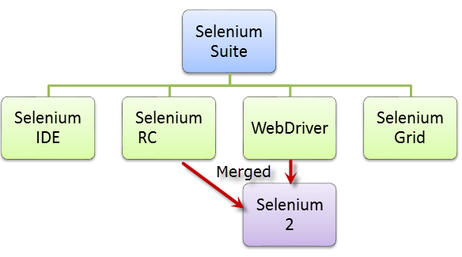
Selenium
Suite logicielle :
Outils : IDE, modules Firefox, Server...
APIs / Framework : phpunit-selenium...
Jason Huggins,
Sté ThoughtWorks,
2004, librairie JS.

Slide 6
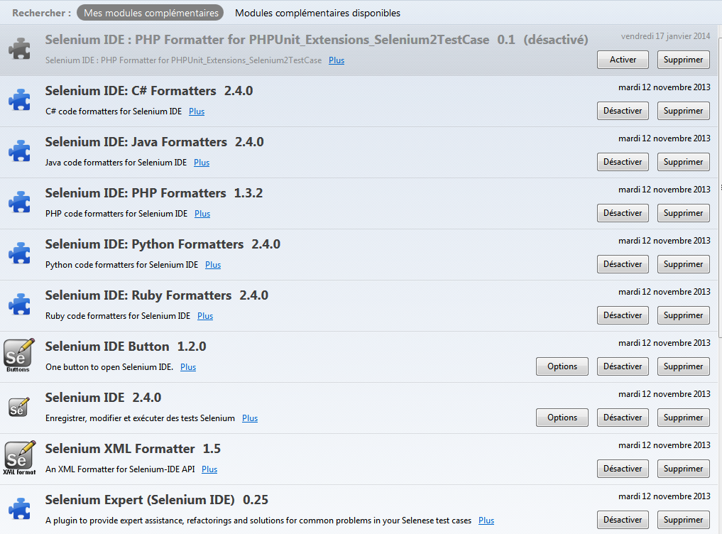
Selenium IDE
Outil :
Module Firefox
Autres modules
Démo :
Suite / Cas : idetests/dev/contact-agence-pr/*.ide
Projet SVN : selenium-cmm-frontweb

Slide 7
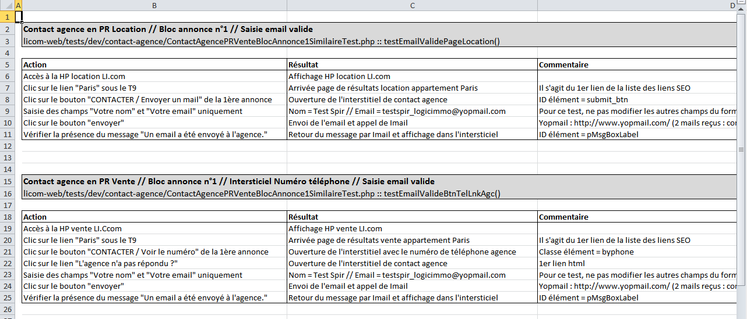
Scénario

Slide 8
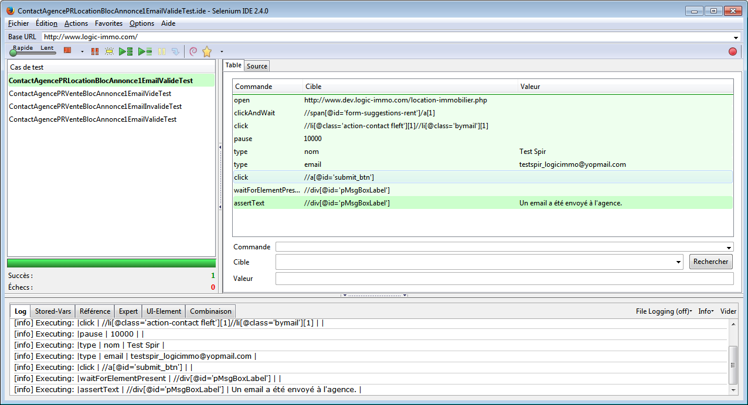
Notes:
Etats : vert / rouge. Démarrage, arrêt. Logs temps réel. Complétion commandes. Recheche cible (Firebug). Cible en XPath (langage de requêtes).

Slide 9
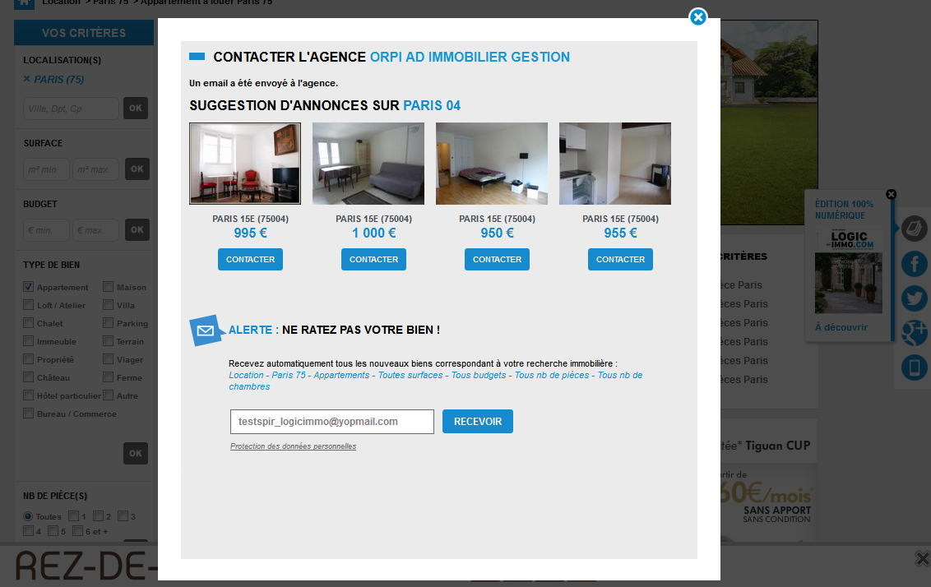

Slide 10
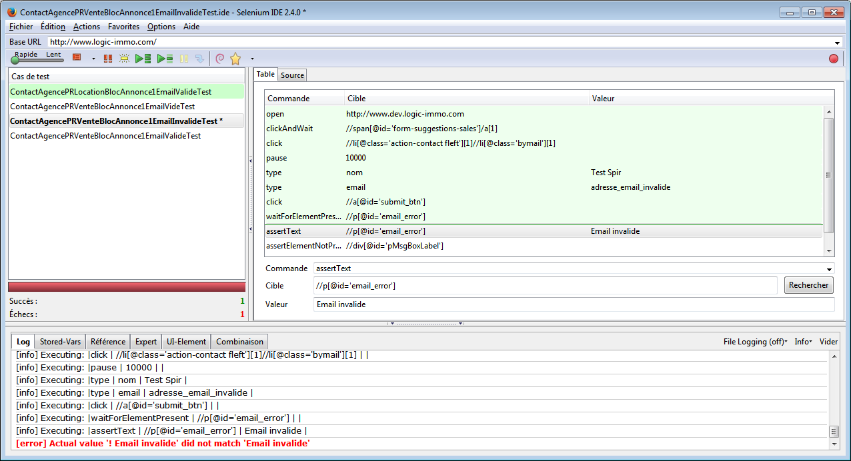
Notes:
Suppression du “!” au début du message (changement specs) => Echec du test. Format de fichiers = HTML.

Slide 11
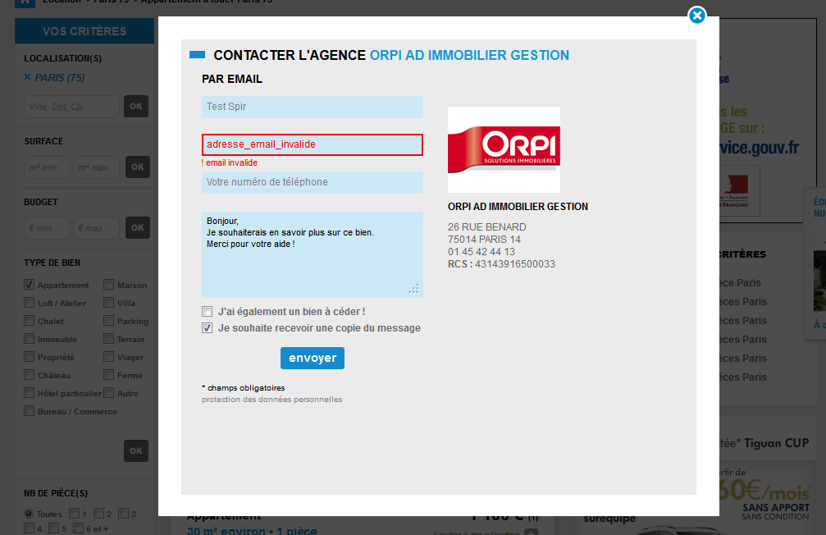

Slide 12
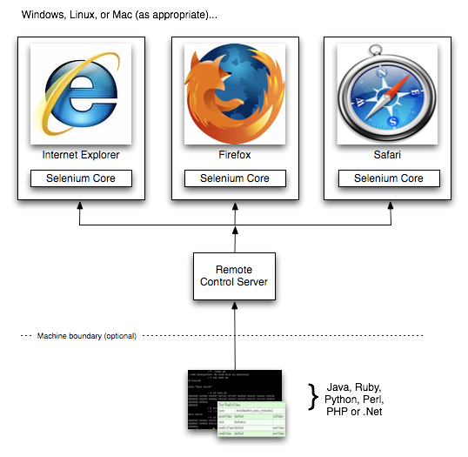
Selenium RC / Vagrant
Pourquoi ?
Automatiser tests Selenium (IDE)
Uniformiser tests (PHPUnit)
Intégrer dans PIC (Jenkins)
Démo :
phptests/dev/contact-agence-pr/ContactAgencePRLocation*.php
Export PHPUnit + Exec sur Selenium Server via Vagrant

Slide 13
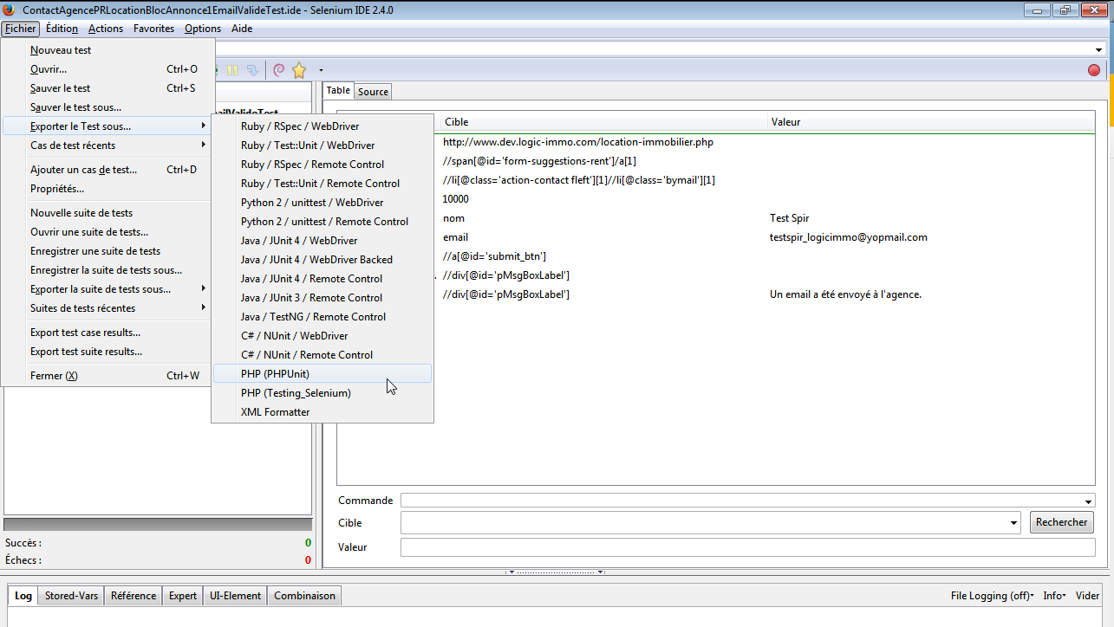
Notes:
Export tests dans langages cible (ex: PHPUnit). Exécution dans Selenium RC (script PHPUnit / Selenium => Selenium Server).

Slide 14
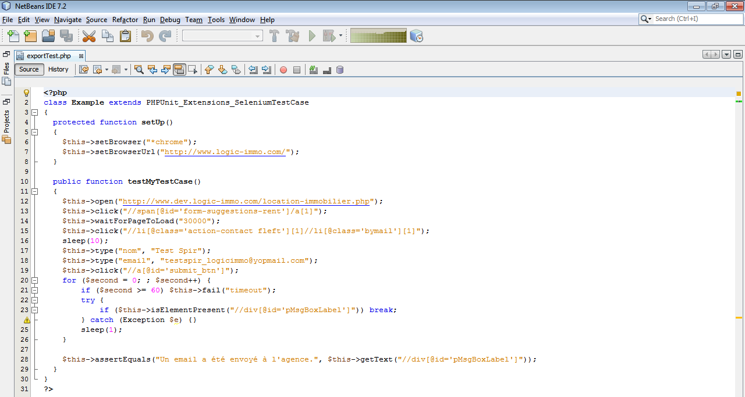
Notes:
Classe qui étend PHPUnit_Extensions_SeleniumTestCase du framework PHPUnit / Selenium.

Slide 15
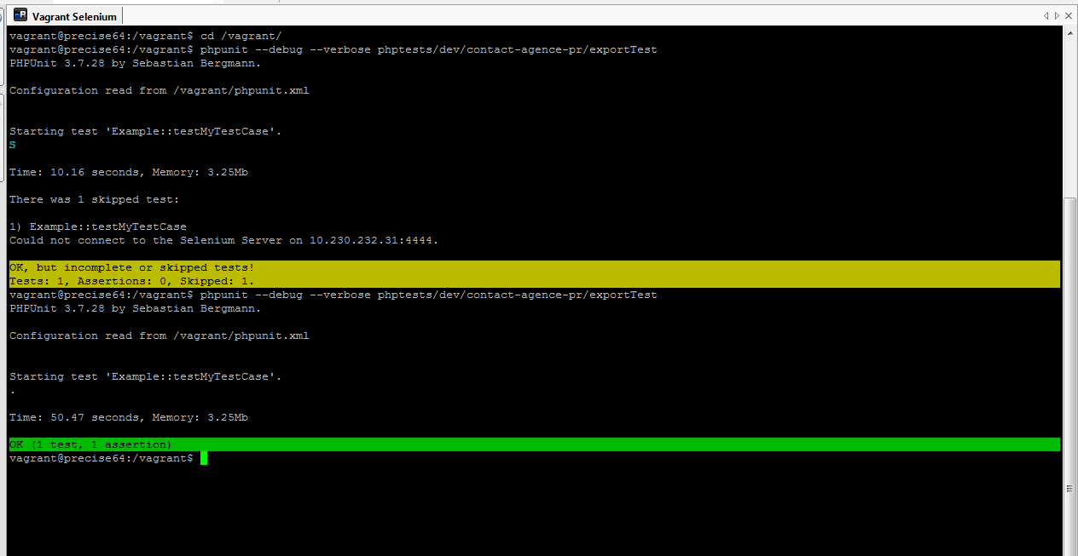

Slide 16
Selenium RC / Jenkins
Démo :
Target PHPUnit = Suite “All DEV Contact Agence PR”
Export PHPUnit + Exec sur Selenium Server via Jenkins

Slide 17
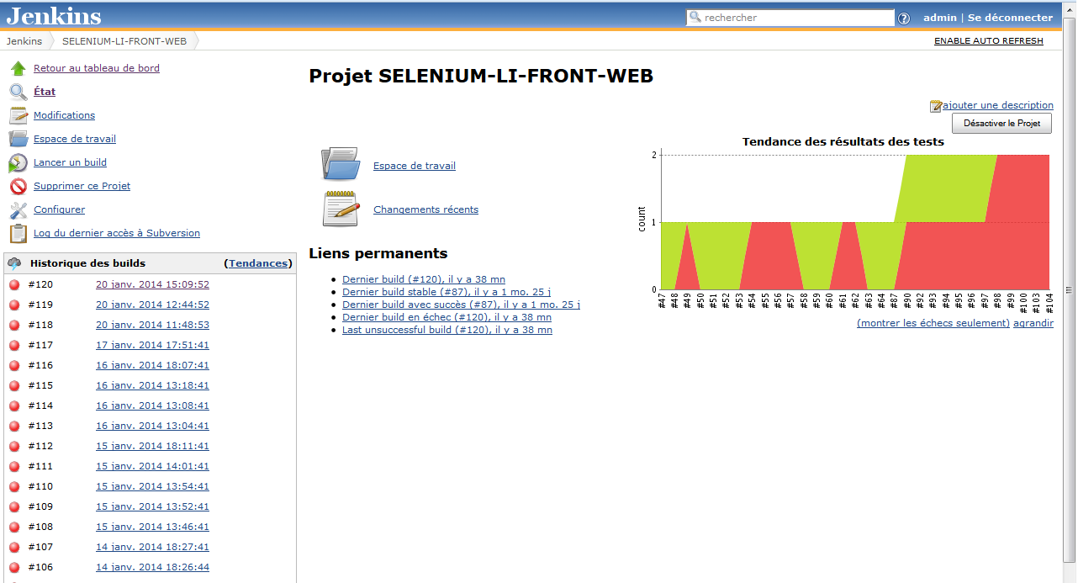

Slide 18
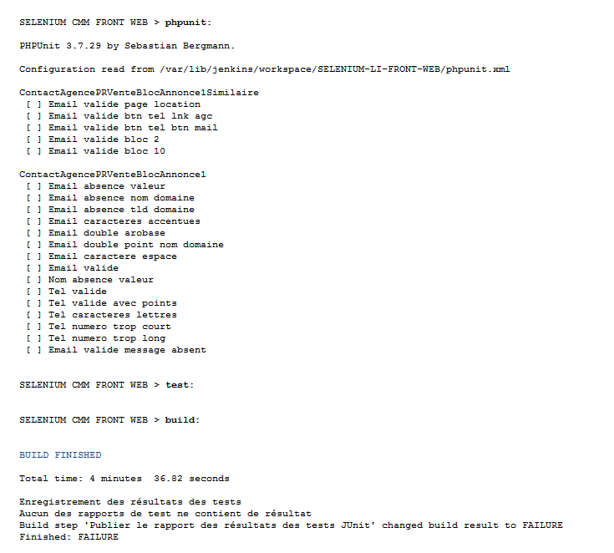

Slide 19
Retour d’expérience
Avantages :
Nouveau, “ludique”
Prise en main rapide (IDE, export PHPUnit)
Nombreux modules Firefox (formatteurs, assistants)
Documentation conséquente et en FR (Net + IDE)

Slide 20
Retour d’expérience
Inconvénients (maturité) :
PHPUnit 3.7 / Selenium 1 : Multi navigateur (Chrome, Safari….)
PHPUnit 3.7 / Selenium 1 : Mode singleWindow
PHPUnit 3.7 / Selenium 1 / IE : $this->close();
PHPUnit 3.7 / Selenium 2 : API partiellement implémentée
Selenium IDE : Formatteur PHPUnit / Selenium 2 en v0.1

Slide 21
Retour d’expérience
Inconvénients (développement / intégration) :
Tests longs à jouer : + de 10 mn pour 21 tests
Lenteur pages / intersticiels / tags / Imail… => Echec
Adapter code HTML => Cibles Xpath (classes / id)
Maintenir le code ET les tests
Sensibilité au navigateur, ex. IE : $this->keyPress("email", "\8");

Slide 22
Quelques liens
Projet Selenium : http://docs.seleniumhq.org
Selenium + PHPUnit : http://phpunit.de/manual/3.7/fr/selenium.html
Selenium + Jenkins : http://www.objis.com/formation-java/Tuto-Selenium-PHP-Jenkins.html
Selenium + Vagrant : http://www.chrisle.me/2013/08/running-headless-selenium-with-chrome/

Slide 23
Selenium
Suite logicielle :
Outils : IDE, modules Firefox, Server...
APIs / Framework : phpunit-selenium...
Jason Huggins,
Sté ThoughtWorks,
2004, librairie JS.

Slide 24
Selenium IDE
Outil :
Module Firefox
Autres modules
Démo :
Suite / Cas : idetests/dev/contact-agence-pr/*.ide
Projet SVN : selenium-cmm-frontweb

Slide 25
Scénario

Slide 26
Notes:
Etats : vert / rouge. Démarrage, arrêt. Logs temps réel. Complétion commandes. Recheche cible (Firebug). Cible en XPath (langage de requêtes).

Slide 28
Notes:
Suppression du “!” au début du message (changement specs) => Echec du test. Format de fichiers = HTML.

Slide 30
Selenium RC / Vagrant
Pourquoi ?
Automatiser tests Selenium (IDE)
Uniformiser tests (PHPUnit)
Intégrer dans PIC (Jenkins)
Démo :
phptests/dev/contact-agence-pr/ContactAgencePRLocation*.php
Export PHPUnit + Exec sur Selenium Server via Vagrant

Slide 31
Notes:
Export tests dans langages cible (ex: PHPUnit). Exécution dans Selenium RC (script PHPUnit / Selenium => Selenium Server).

Slide 32
Notes:
Classe qui étend PHPUnit_Extensions_SeleniumTestCase du framework PHPUnit / Selenium.

Slide 34
Selenium RC / Jenkins
Démo :
Target PHPUnit = Suite “All DEV Contact Agence PR”
Export PHPUnit + Exec sur Selenium Server via Jenkins

Slide 37
Retour d’expérience
Avantages :
Nouveau, “ludique”
Prise en main rapide (IDE, export PHPUnit)
Nombreux modules Firefox (formatteurs, assistants)
Documentation conséquente et en FR (Net + IDE)

Slide 38
Retour d’expérience
Inconvénients (maturité) :
PHPUnit 3.7 / Selenium 1 : Multi navigateur (Chrome, Safari….)
PHPUnit 3.7 / Selenium 1 : Mode singleWindow
PHPUnit 3.7 / Selenium 1 / IE : $this->close();
PHPUnit 3.7 / Selenium 2 : API partiellement implémentée
Selenium IDE : Formatteur PHPUnit / Selenium 2 en v0.1

Slide 39
Retour d’expérience
Inconvénients (développement / intégration) :
Tests longs à jouer : + de 10 mn pour 21 tests
Lenteur pages / intersticiels / tags / Imail… => Echec
Adapter code HTML => Cibles Xpath (classes / id)
Maintenir le code ET les tests
Sensibilité au navigateur, ex. IE : $this->keyPress("email", "\8");

Slide 40
Quelques liens
Projet Selenium : http://docs.seleniumhq.org
Selenium + PHPUnit : http://phpunit.de/manual/3.7/fr/selenium.html
Selenium + Jenkins : http://www.objis.com/formation-java/Tuto-Selenium-PHP-Jenkins.html
Selenium + Vagrant : http://www.chrisle.me/2013/08/running-headless-selenium-with-chrome/

